Slide 1
Ділове мовлення. Заява
РЗМ №13. 9 клас

Slide 2
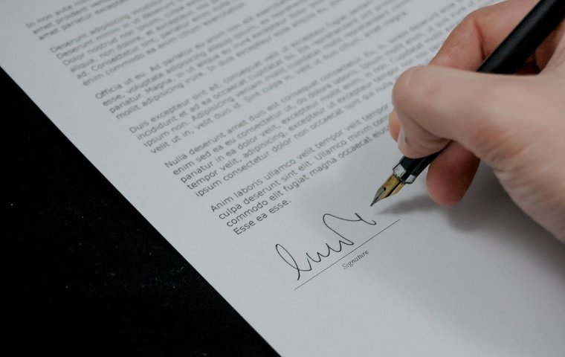
Що таке документ?
Докуме́нт — базова теоретична конструкція, яка стосується всього, що може бути збережене або представлене, щоб служити як доказ для певної мети.

Slide 3

Які головні ознаки офіційно-ділового стилю?
ЗАГАЛЬНІ
Офіційність, чіткість, конкретність
ЛЕКСИЧНІ
професійні слова, назви документів
ГРАМАТИЧНІ
Стандартні мовленнєві моделі, складноскорочені слова, розповідні речення

Slide 4

Заява
- документ, що містить пропозицію або прохання однієї чи кількох осіб до установи чи керівної особи

Slide 5

Заява пишеться від руки і в одному примірнику – так передбачено стандартом

Slide 6
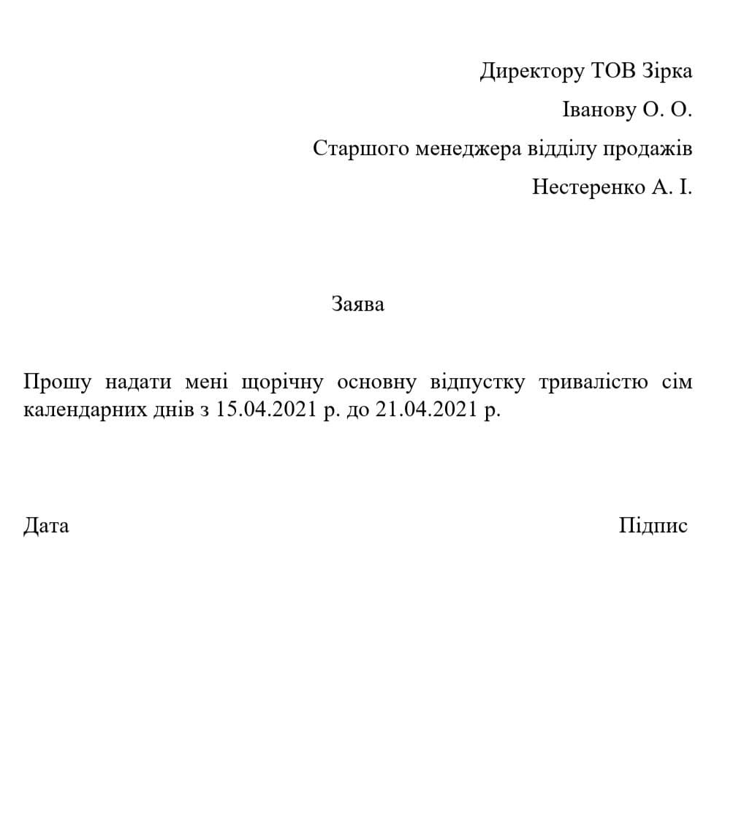
Стандарт передбачає такі реквізити:
Назва організації, установи чи посади особи, яким подається заява (пишеться праворуч, на останній третині рядка)
Відомості про того, хто подає заяву (розміщуються колонкою нижче першого реквізиту)
Назва документа – «Заява» (пишеться посередині)

Slide 7
Стандарт передбачає такі реквізити:
Текст заяви (з абзацу й з великої літери)
Дата і підпис (під текстом, підпис – праворуч, дата – ліворуч)

Slide 8

Існують заяви
ПРОСТІ
(містять лише прохання)
МОТИВОВАНІ
(подається обґрунтування просьби чи пропозиції)
СКЛАДНІ
(наводиться перелік документів, що додаються до заяви)

Slide 9
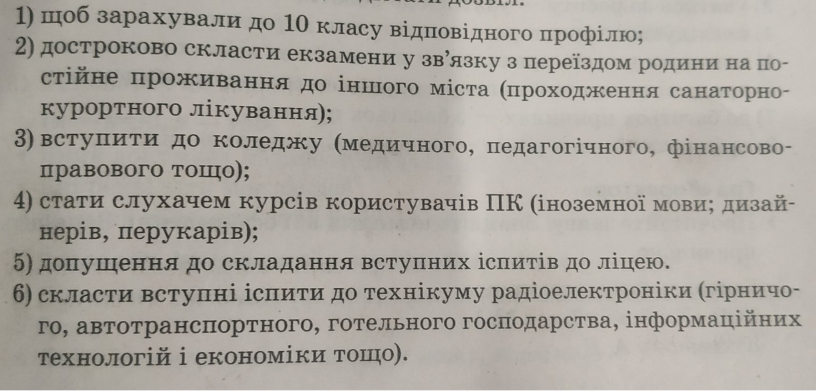
Від свого імені складіть одну заяву
(за вибором)

